Slide 1

PIXELCAT
Games Web Shop

Slide 2
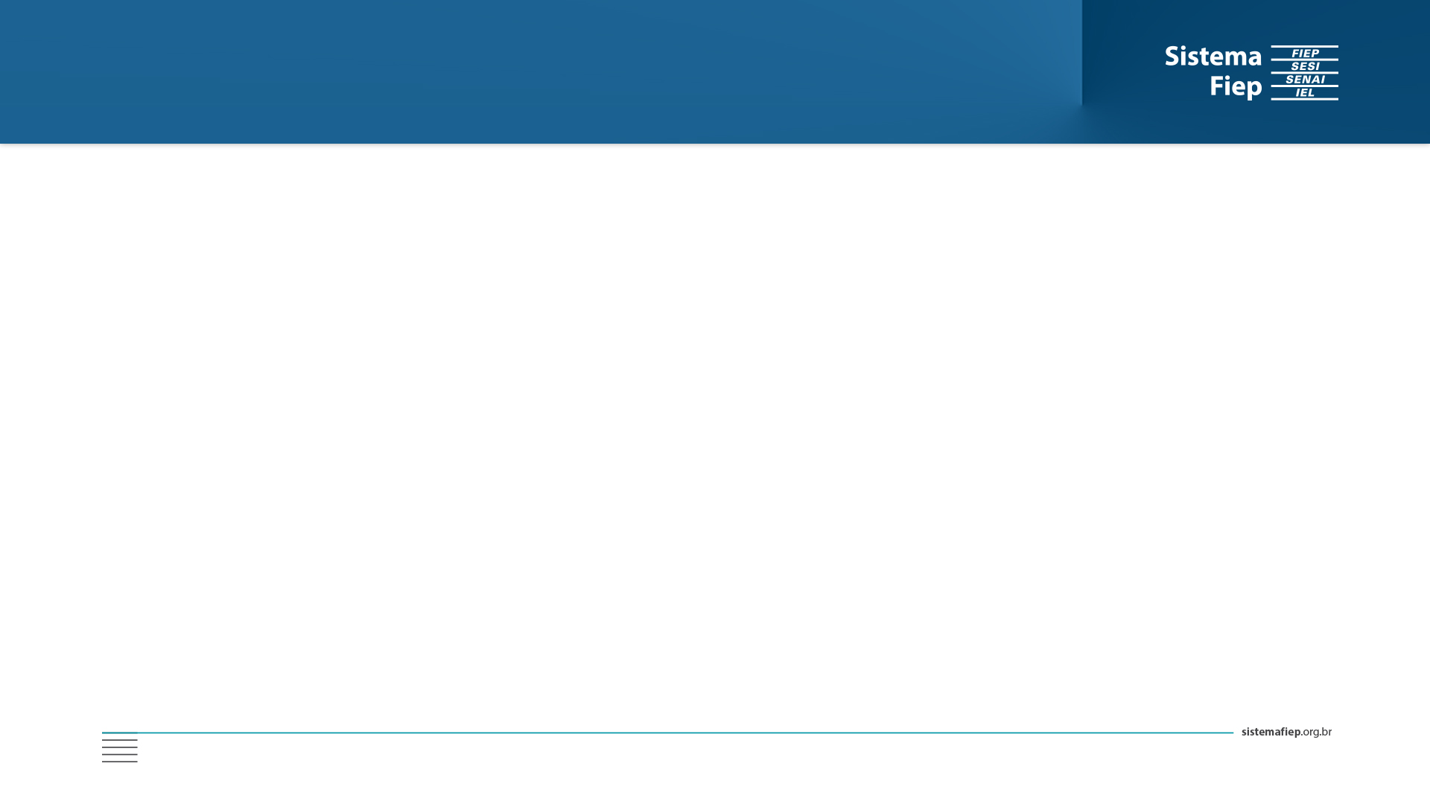
Introdução
Por que venda de jogos?
A pandemia forçou muitos a ficarem em casa e adquirirem novos hobbies. Enquanto uns optaram pela música, outros escrita, poesia e coisas do tipo,
Várias pessoas escolheram o mundo dos jogos.
“Embora tenha havido um ligeiro recuo em 2021, a expectativa de crescimento para os próximos anos permanece alta. De acordo com a Newzoo, consultoria de dados especializada no setor, o mercado global de jogos eletrônicos deve atingir 196 bilhões de dólares neste ano e chegar 219 bilhões de dólares em 2024.” – Vianna, Bernardo | Insper, 08/02/2022

Slide 3
Objetivos
Principais objetivos do sistema
Vender produtos de forma automática
Ser ágil
Ser intuitivo para qualquer um
Ter segurança
Possuir preços abaixo da média

Slide 4
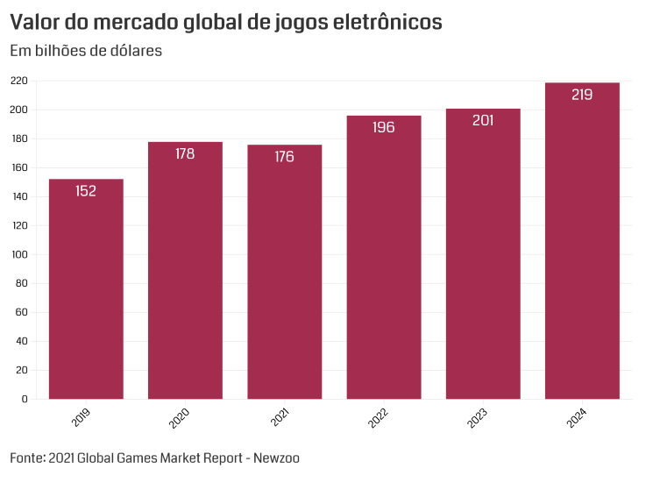

Slide 5
E como funciona o sistema de compra?
As compras são feitas de forma automática pelo nosso sistema.
Basta algumas informações sobre a sua forma de pagamento e o sistema automaticamente te dará o produto desejado através do sistema de chaves de ativação ou CD Keys.
XQF2L-KP88P-TVBNK

Slide 6
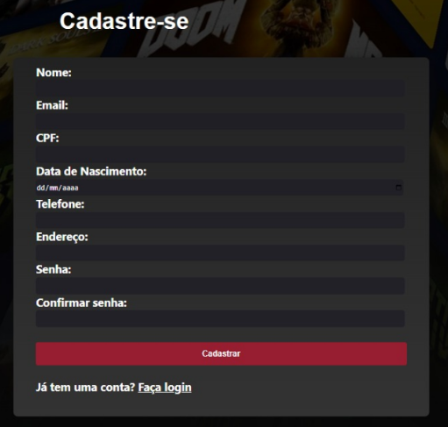
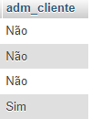
Telas
Tela de Cadastro
Aqui é onde se cadastra os usuários comuns, os clientes.
Usuários administradores NÃO podem ser cadastrados através dessa tela.
Alterado diretamente no banco
De dados:

Slide 7
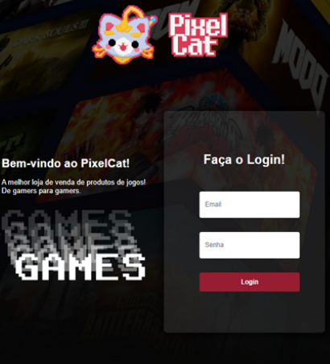
Tela de Login
Para entrar no site, é obrigatório passar pela tela de login.
Ele faz a verificação se os dados coincidem no banco de dados

Slide 8

Barra de Navegação
Em todas as telas, vão existir a barra de navegação.
Barra de pesquisa
Menu de Administração
Carrinho
Sobre nós
Log out

Slide 9
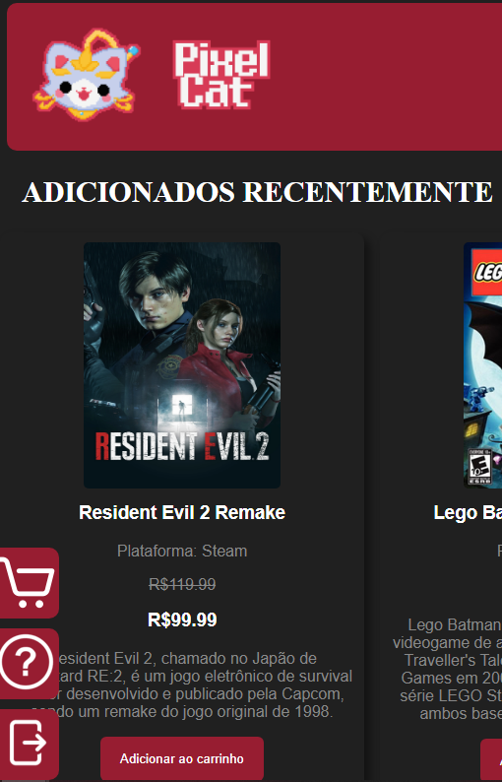
Lista de jogos
A página inicial mostra todos os jogos do banco de dados para o cliente.

Slide 10
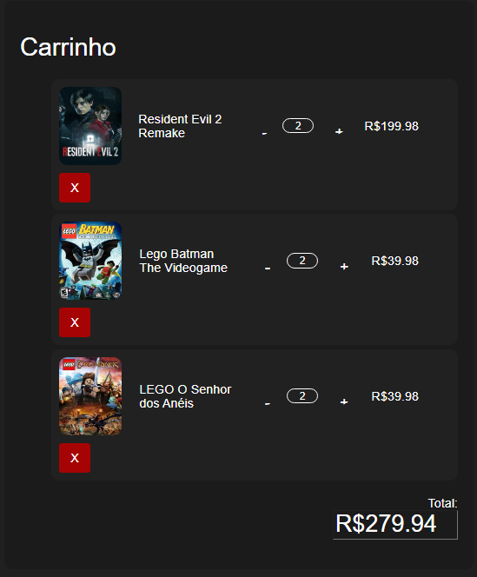
Carrinho
A tela do carrinho de compras do cliente.
Cada cliente possui sua própria tabela no banco de dados pra garantir que ele poderá ser acessado mesmo se o usuário sair do site e retornar em algum outro momento.

Slide 11
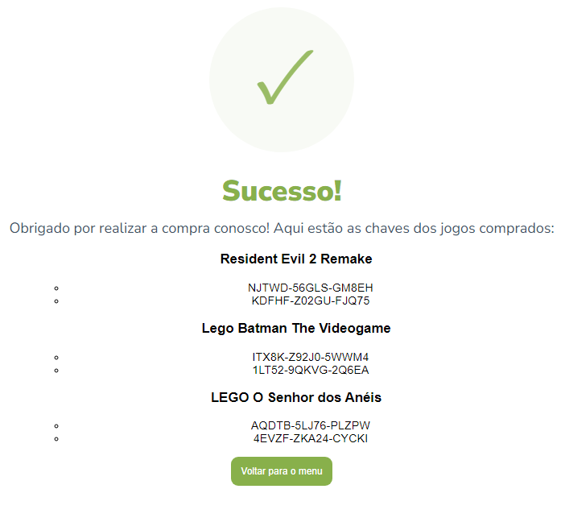
Concluido!
Após adicionar os produtos desejados no
carrinho, o sistema dará suas CD Keys.

Slide 12

Banco de Dados
O banco de dados utilizado no sistema foi o MySQL de forma local através do aplicativo XAMPP e do website PhpMyAdmin.

Slide 13



Tecnologias utilizadas
IDE: Visual Studio Code
Linguagens: HTML, CSS e Java Script
Software NodeJS

Slide 14


